Slide 1






BLEZAT CONSULTING
DEFINITION D’UNE STRATEGIE D’EVOLUTION
DES SECTEURS BOVINS VIANDE
Atelier février 2013

Slide 2
SOMMAIRE
TEMPS 1 - Rappel des règles du « jeu »
TEMPS 2 - Analyse
La production
Les marchés
Les outils de transformation
Les scénarios de demain
TEMPS 3 - Travail en sous groupes (maigre et gras)
TEMPS 4- Synthèse en plénière et hiérarchisation

Slide 3
Les règles du jeu, les objectifs et les attendus
Les objectifs :
Passer du diagnostic aux enjeux : un échange autour de la situation
Identifier des orientations : un travail en sous groupes à partir des enjeux
Les règles du jeu :
3,5h de travail au total, esprit Groupe de Travail
3 temps :
Temps 1 : contexte, enjeux identifiés, premières orientations selon 3 prismes pour structurer les débats (Production, Marchés, Transformation)
Temps 2 : travail en sous groupe sur les pistes d’action
Temps 3 : restitution en plénière
Nomination d’un rapporteur par groupe

Slide 4
Les règles du jeu, les objectifs et les attendus
Les livrables
Identification des principaux enjeux (avec ou sans effet levier)
Définition des orientations opérationnelles
Pistes d’action
La suite (étape 2)
Un nouvel atelier sous le même format horaire et organisationnel
Un approfondissement pour passer à la formulation d’action précise

Slide 5
Le calendrier

Slide 6
BLEZAT CONSULTING
Du contexte… aux enjeux
Réunion du 20 février 2013

Slide 7
SCENARIO CHOISI: A L’EPREUVE DES REALITES
BLEZAT CONSULTING

Slide 8


Les scénarii – Rappel des conclusions précédentes
Partie 3
Les critères induisant des scénarii :
La PAC
Potentialité agricole
Nombre d’exploitation
Offre
Demande consommateur et citoyenne
Stratégie filière
Rappel de la démarche des scénarii
Le laisser aller
« Végétalisation »
Lait => viande
Le productif
Scénario choisi MAIS qui nécessite une volonté de réalisation
Résultats des travaux en ateliers précédents
Des scénarii opposés 2 à 2 pour des raisons de « simplification » mais qui dans la pratique peuvent très bien CO-EXISTER
selon les capacités d’adaptation par secteurs,
et en fonction des potentiels territoriaux (ressources et acteurs) !
Un scénario « volontaire » qui doit être travaillé sauf si on veut rester sur des évolutions subies

Slide 9
 | tendanciel | productif | végétalisation | lait → viande
Potentialité agricoles | = | + pr élevage | - pr élevage | =
Nb exploitations |  | = |  | = car reconversion
Offre | Maigre + filières qualité | Maigre = Fini | Maigre ++ | Maigre
Stratégie filières | Timide, regroupements | Offensive | Spécialisation maigre
Marchés | = | Ouverture, export, viande jeune |  | =
PAC | + herbagers extensifs | Freine agrandissement, + contractualisation | ++herbagers extensifs, -- zones intermédiaires | + conversions
Citoyens et consommateurs | - | ++ | --
Scénarios

Slide 10
Critères | Scénario productif | Facilité de mise en œuvre
Potentialité agricoles | + pr élevage
Nb exploitations | =
Offre | Maigre = Fini
Stratégie filières | Offensive
Marchés | Ouverture, export, viande jeune
PAC | Freine agrandissement, + contractualisation
Citoyens et consommateurs | ++
Une offre sous tension alors que les marchés donnent des signes de faiblesses
De plus,
2 optiques apparemment
inconciliables
Demande des producteurs:
L’aval doit mieux valoriser
≠
Demande de l’aval:
Face à des signaux prix négatifs du marché, volonté de trouver des animaux moins cher
Scénarios

Slide 11
Potentiel de production: s’ADAPTER, avec des enjeux contradictoires
BLEZAT CONSULTING
Critères | Scénario productif | Conditions actuelles
Potentialité agricoles | + pr élevage
Nb exploitations | =
PAC | Freine agrandissement, + contractualisation

Slide 12
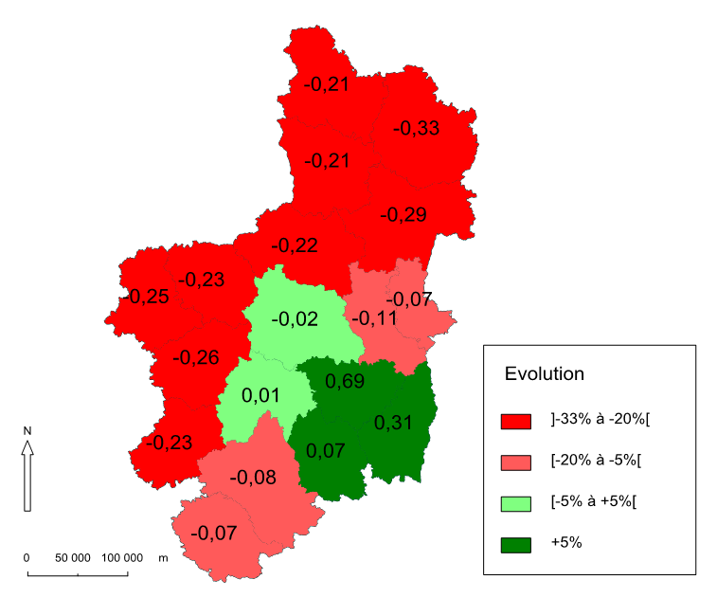
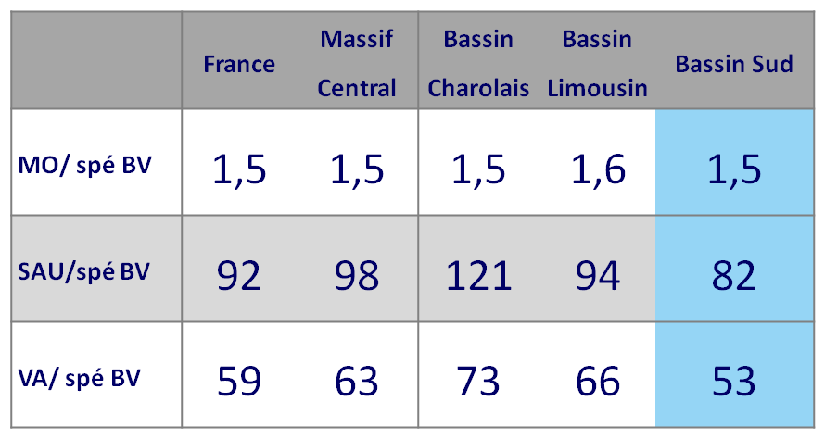
La production: le renouvellement des exploitations
Partie 2
Evolution du nombre d’exploitations spécialisées bovins viande
Des exploitations qui grandissent moins vite qu’ailleurs mais qui s’érode moins par conversion lait / viande
Une érosion plus lente par conversion Lait (-9%) => viande (+4%)
Des capitaux parmi les plus élevés en élevage nécessaires pour la reprise
TROUVER DES MECANISMES POUR ACCOMPAGNER LES TRANSMISSIONS
Des élevages de dimension plus modeste
Quid du modèle d’installation de demain ?

Slide 13
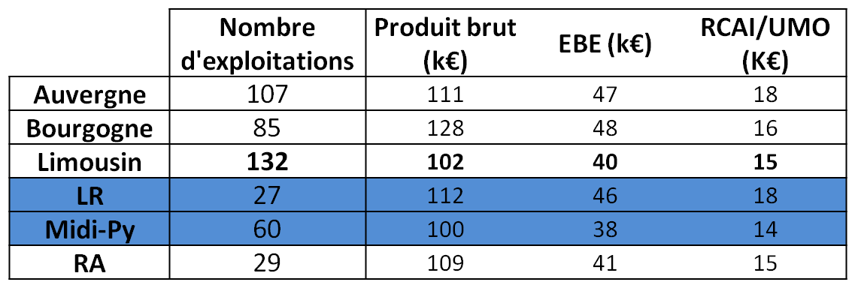
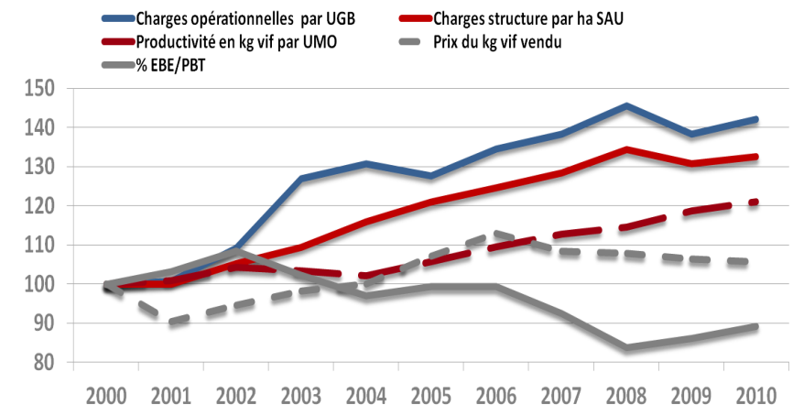
La production: les performances technico-économiques
Partie 2
Des revenus qui stagnent, malgré les augmentations de productivité
Des performances technico-économiques inégales
Une attractivité économique trop faible
Un constat de gain de productivité en élevage ne permettant pas d’améliorer le revenu : poids des hausses de charges de structures et opérationnelles
PRODUIRE MOINS MAIS AVEC PLUS DE VALEUR AJOUTEE?
Ex: autonomie fourragère
AMELIORER LA PRODUCTIVITE ET LA RENTABILITE DU CAPITAL
Ex: intensification, qualité et niches
AMELIORER LES PERFORMANCES TECHNIQUES
Ex: agronomique, zootechnique, génétique
EXPERIMENTER DE NOUVEAUX SCHEMAS DE PRODUCTION
Ex: ranch, animaux + précoces

Slide 14
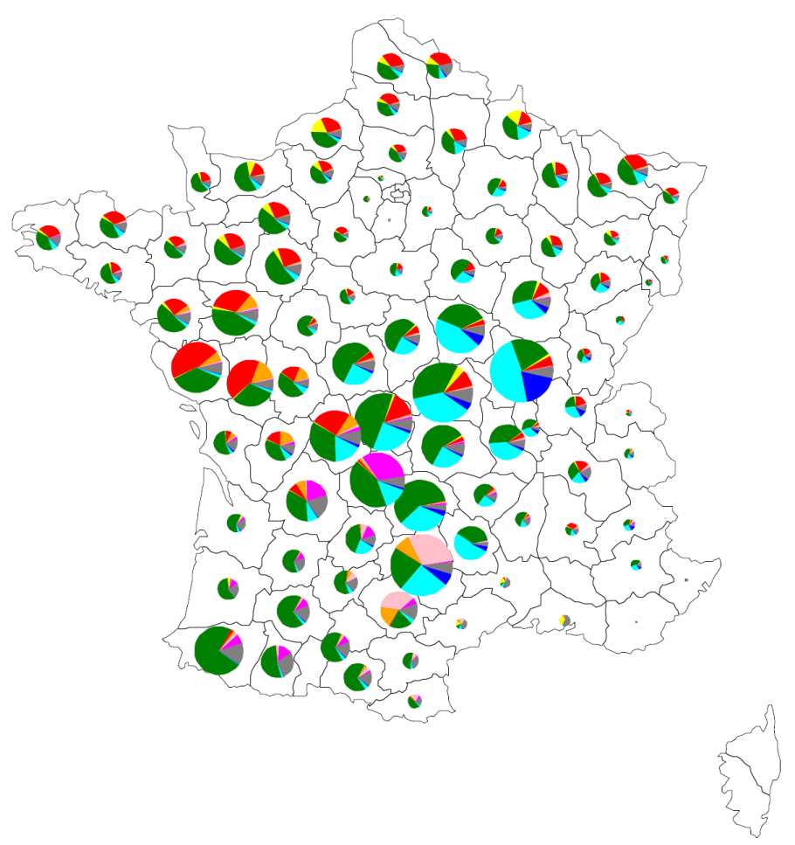
La production: le type de production
Partie 2
À l’échelle du MC,
une grande diversité de produits
Des éleveurs qui privilégie la race de leur berceau (Aubrac + 20%, Limousine +14 %, Salers -6%)
Une orientation veaux lourds, broutards et broutards repoussés
Des systèmes fonctions des potentialités des bassins
Localement : une part de Naisseur engraisseur
A l’échelle massif , une diversité des systèmes:
ATOUT ou CONTRAINTE?
Bassin Sud :
56% de broutards et surtout ¼ de veaux -6 mois
SECURISER LES INVESTISSEMENTS
 | Veaux sous la mère |  | Broutards
 | Veaux lourds |  | Broutards repoussés
 | JB<1 an |  | JB maigres
 | JB classique |  | Mixtes
 | Bœufs
Repères :
14 641 exploitations dont 44 % spécialisées BV
84 % de races limousines et une concentration du Charolais en Creuse (97%)
Ex: contractualisation, marchés à terme ?
Faire fonctionner des exploitations contraintes à des cycles longs face à des instabilités sur des temps toujours plus courts

Slide 15
Les enjeux retenus pour lesquels il existe un effet levier et les objectifs à travailler en sous-groupe
ENJEUX/PRIORITES STRATEGIQUES | OBJECTIFS OPERATIONNELS | PISTES D’ACTION
Ex : ACCOMPAGNER LES TRANSMISSIONS | DEVELOPPER DES MECANISMES (FINANCIERS) POUR LIMITER LES APPORTS PERSONNELS

Slide 16
Les marches: PRODUIRE OK, MAIS POUR QUELLE DEMANDE? QUELS ATOUTS DE LA ZONE SUD MASSIF ?
BLEZAT CONSULTING
Critères | Scénario productif | Conditions actuelles
Offre | Maigre = Fini
Marchés | Ouverture, export, viande jeune
Citoyens et consommateurs | ++

Slide 17
Les catégories de bovins commercialisés
Partie 2
946.000 animaux produits
Maigres : 539.000
Gras : 407.000
Cantal + Lozère
56**
24%
Fini
29**
(Source : BDNI/Normabev – Traitement Institut de l'Elevage)
236**
76%
Maigre
56% Fini
44% Maigre
0,9*
41% Fini
59% Maigre
294**
29**
3,1*
43% Fini
57% Maigre
0,2*
113**
2,2*
1,5*
204**
55%
Fini
2,9*
463**
54**
1,3*
0,2*
76**
175**
45%
Maigre
France
Massif-Central
Bassin sud
Midi-Py. MC
33**
Fini viande
Maigre viande
Fini Lait
Maigre lait
*En millions de têtes ** en milliers de têtes

Slide 18



Les débouchés actuels pour le maigres: approches
Partie 2
Marché Italien
Broutards 160-300 kg
Broutards > 300 kg
Broutardes
80 % exportés
Marchés principaux atones voire en régression
Demande italienne qui évolue: femelles, broutards plus lourds, volumes en baisse
539.000
Marché Français
Veaux
Vaches
Broutards
108 à 130 000
Marché Espagnol
Broutards 160-300 kg
Laitonnes/Broutardes
ADAPTER L’OFFRE FACE A L’EVOLUTION DES MARCHES
CRÉER DES FLUX COMMERCIAUX VERS PAYS TIERS
Pays Tiers
Broutards
RETOUR VERS LE MARCHE Français?
Estimations GEB-Institut de l’Elevage

Slide 19
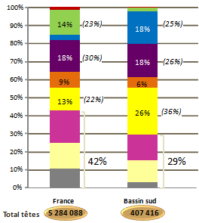
Les débouchés actuels pour les animaux finis approches
Partie 2
407.000
Export
Boucherie Hallal
GMS>Boucherie
France : GMS>Boucherie> RHD
GMS (trad)
Boucherie
GMS (trad)
Boucherie
Spécificités du bassin
Estimations GEB-Institut de l’Elevage

Slide 20
Forces et faiblesses par type de produit
Les productions finies
 | FORCES | FAIBLESSES
Les femelles | 66 % restent en local Des circuits traditionnels qui ont résisté | Un ajustement nécessaire des caractéristiques recherchées / consommation Crainte sur l’offre de demain : concurrence entre opérateurs, développement de la génisse primeur Des outils en restructuration inévitable
Veaux de lait sous la mère | Un marché non saturé positionné sur du haut de gamme | Une hémorragie de la production enrayée mais jusqu’à quand ? Un métier contraignant
Veaux d’Aveyron | 85 % produits dans le bassin sud 90 % abattus localement | Un enjeu de renouvellement des générations dans un contexte de production qui reste contraignante
CONFORTER DES FILIERES A PLUS FORTE VALEUR AJOUTEE
Lesquelles?

Slide 21
Enjeux par débouchés: à valider
Partie 2
Marché | GMS | Boucherie | Export | Industrie | RHD
Importance pour Bassin sud | ++++ | ++ (valeur) | + | + | +
Dynamique | = voir - | -- (trad GMS OK) | + et – (fluctuations) | +/- | +/-
Adéquation offre/demande | +/- | +++ | ++ | - | -
ADAPTER L’OFFRE FACE A L’EVOLUTION DES MARCHES
Prix, volumes, conformation, race?
Pour chaque marché:
RENFORCER LA CAPACITE COMMERCIALE DES OPERATEURS POUR LES MARCHES PORTEURS
Marque, appui commercial collectif sur des marchés difficile à pénétrer….
FACE A UN MARCHE MATURE, INNOVER
Appui à l’innovation
Estimations GEB-Institut de l’Elevage

Slide 22
Les enjeux retenus pour lesquels il existe un effet levier et les objectifs à travailler en sous-groupe
ENJEUX/PRIORITES STRATEGIQUES | OBJECTIFS OPERATIONNELS | PISTES D’ACTION
Ex : Adapter l’offre de maigre aux évolutions des marchés | Trouver des leviers de croissance hors Italie

Slide 23
LA TRANSFORMATION: UN LIEN FORT AVEC LES PRODUCTIONS LOCALES MAIS UN TISSU FRAGILE
BLEZAT CONSULTING
Critères | Scénario productif | Conditions actuelles
Stratégie filières | Offensive

Slide 24
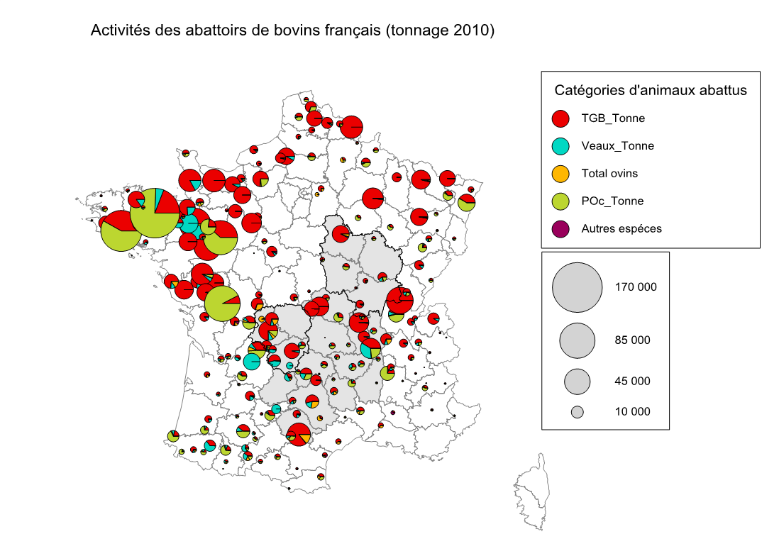
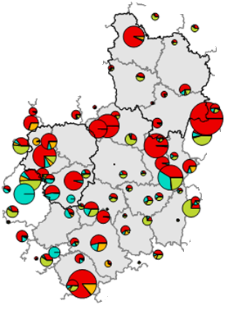
Les outils de transformation
Partie 2
Un réseau d’abattoirs dual
Bassin Sud (2010):
Taille :
Des outils de plus petites dimensions que dans les autres bassins français
Des opérateurs privés dominant (concentration)
Gouvernance :
66 % des animaux restent élevés et abattus localement : une faible dispersion des flux / autres bassins
80 % du tonnage est traité sur des outils privés : tonnage moyen public 3.400 tec contre 10.000 tec pour les outils privés
Un maillon abattoir très fragile : contraintes sur outils publics et privés
Des outils concentrant les volumes
Des outils
plutôt « petits » et à tendance multi-espèces
AMELIORER L’EFFICIENCE INDUSTRIELLE
ACCOMPAGNER UNE RESTRUCTURATION INEVITABLE
Soutien à l’investissement?
Schéma interrégional des abattoirs : abattoirs filières / abattoirs services de proximité pour le territoire ?
SECURISER LES CAPACITES D’ABATTAGE « LOCALES »
OPTIMISER LA LOGISITIQUE

Slide 25
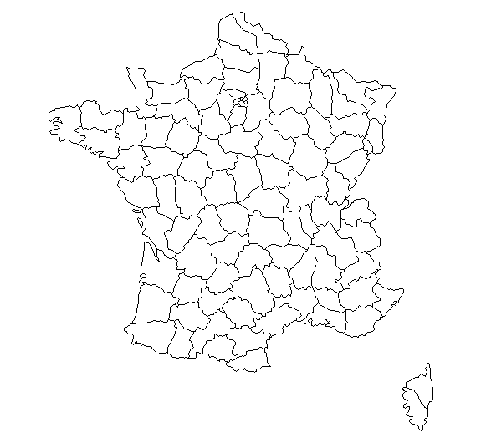
Les outils de transformation : les flux
Partie 2
Carte : analyse des flux des Gros Bovins en 2010
49% des volumes de GB de 2010 restaient dans le bassin. Dont 30 % centrés sur la Hte Vienne
3%
3%
11%
2%
3%
49%
4%
3%
3%
5%
4%
73% des volumes de GB de 2010 restaient dans le bassin, dont 26 % sur la Loire
8%
66%
4%
2%
73%
2%
2%
2%
3%
2%
Source : BDNI, 2010

Slide 26
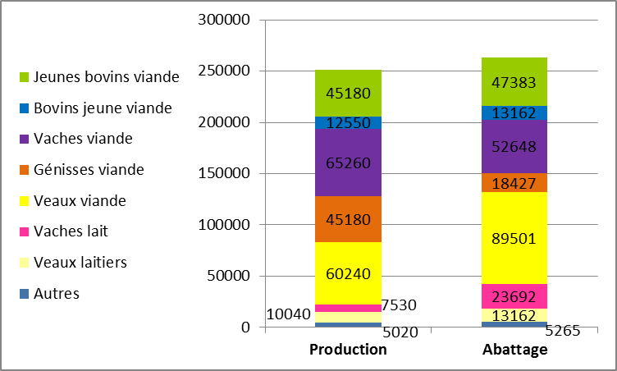
Les outils de transformation : les flux
Partie 2
Comparaison Bassin Limousin
Une offre-demande équilibrée !
Sauf pour vaches viande
Comparaison Abattages/production
SECURISER LES APPROVISIONNEMENTS DES OUTILS REGIONAUX
SECURISER LES ABATTAGES HORS REGION?

Slide 27
Les enjeux retenus pour lesquels il existe un effet levier et les objectifs à travailler en sous-groupe
ENJEUX/PRIORITES STRATEGIQUES | OBJECTIFS OPERATIONNELS | PISTES D’ACTION

Slide 28
BLEZAT CONSULTING
ANNEXES
Données sur Marchés FAM du 29 janvier 2013 et documents issus des phases 1, 2 et 3

Slide 29
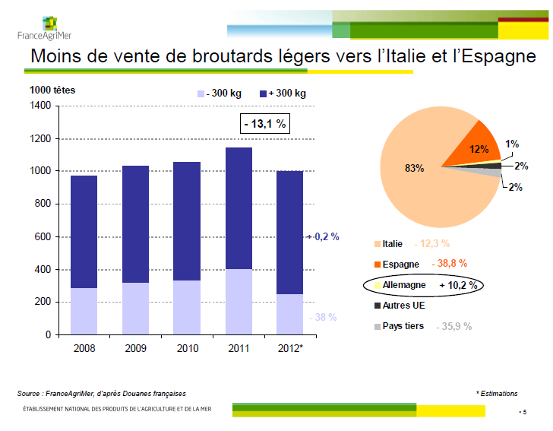
Perspectives marchés 2012-2013 (source FAM)

Slide 30
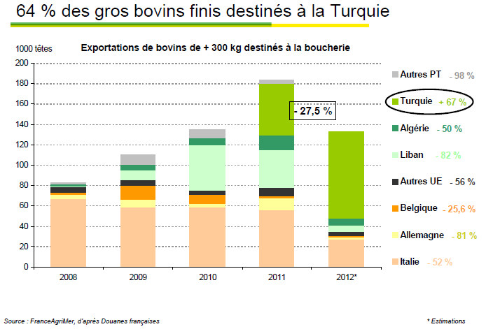
Perspectives marchés 2012-2013 (source FAM)
exportés
→ Grande volatilité des marchés à l’export

Slide 31
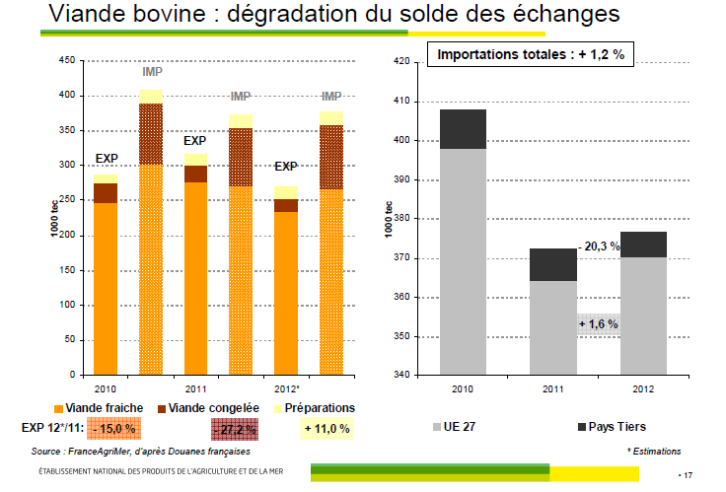
Perspectives marchés 2012-2013 (source FAM)

Slide 32
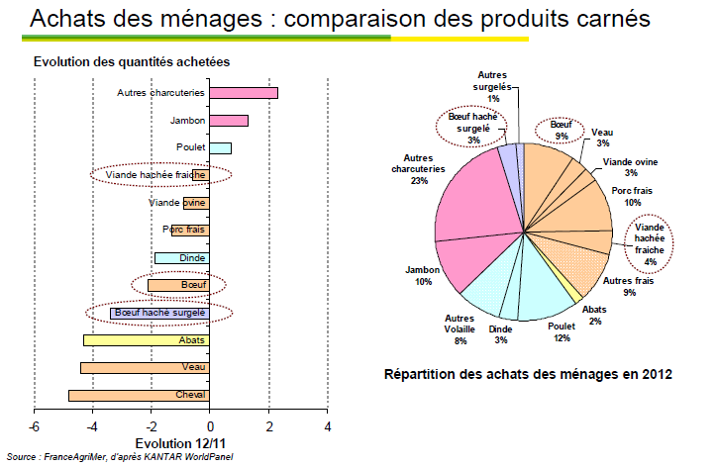
Perspectives marchés 2012-2013 (source FAM)

Slide 33
Détail des flux de GB en 2010
78,6% des volumes de GB de 2010 restant dans le massif élargi
dont 60% se concentrent sur :
Loire (42) : 15%
Allier (03) : 13%
Tarn (81) : 9%
Haute Vienne (87) : 8,5%
Corrèze (19) : 7;4%
Saône & Loire (71) : 7;4
Aveyron (12) : 5;6%
Les abattages externes sont infimes : ex : le Maine et Loire est le 1er département hors massif élargi avec 1%
3%
2%
73%
3%
11%
2%
4%
2%
2%
3%
49%
4%
3%
3%
3%
8%
4%
66%
5%
2%
2%
49% des volumes de GB de 2010 restaient dans le bassin. Dont 30 % centrés sur la Hte Vienne
66% des volumes de GB de 2010 restaient dans le bassin, dont 30 % sur le Tarn
73% des volumes de GB de 2010 restaient dans le bassin, dont 26 % sur la Loire

Slide 34
Composition des viandes finies (année 2011)
Source : BDNI Normabev 2011 – traitement Institut de l’élevage
100%
90%
14%
(23%)
18%
(25%)
Cantal + Lozère
30%
(46%)
80%
10%
70%
18%
(30%)
18%
(26%)
17%
(25%)
60%
9%
6%
37%
50%
13%
(22%)
40%
26%
(36%)
85 829
30%
20%
27%
(34%)
42%
29%
Midi-Pyrénées
MC
10%
17%
(21%)
0%
France
Bassin sud
28%
(35%)
Total têtes
5 284 088
407 416
22%
257 404

